Slide 1


Slide 2


স্বাগতম

Slide 3
পরিচিতি
মোছাঃ শেলীনা খাতুন
সহকারী শিক্ষক
পাকুড়িয়া সপ্রাবি
দৌলতপুর, কুষ্টিয়া
E-Mail: shelinakhatun620@gmail.com

Slide 4
পাঠ পরিচিতি
শ্রেণীঃ৫ম
বিষয়ঃ বাংলা
পাঠ শিরোণামঃ কুটির শিল্প
পাঠ্যাংশঃ(তোমরা তো বেতের……ইউরোপের বণিকেরা)।

Slide 5
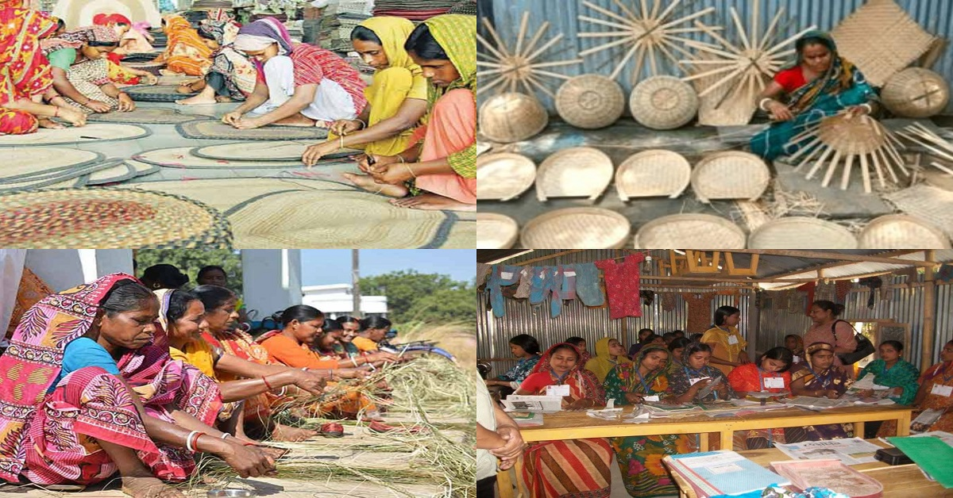

Slide 6
একক কাজ
ছবিতে কী কী দেখছো?

Slide 7
পাঠ ঘোষণা
কুটির শিল্প

Slide 8
শিখনফল
এই পাঠশেষে শিক্ষার্থীরা……….

Slide 9
১.১.১ বাক্য ও শব্দে ব্যবুহ্রত ধ্বনি শুনে শণাক্ত করতে পারবে
৩.১.১ চিত্র/ছবি বা ছক সংবলিত/বিহীন বর্ণনা শুনে বিষয়বস্তু বলতে পারবে
৪.১.৪ প্রমিত উচ্চারণে বলা গল্প শুনে আনন্দের সঙ্গে বিষয়বস্তু নিজের মতো করে বলতে ও লিখতে পারবে।
৫.১.১ স্পষ্ট ও শুদ্ধ উচ্চারণে যুক্তবর্ণ, ফলাযুক্ত শব্দ সহযোগে গঠিত বাক্য বলতে পারবে।

Slide 10
উপস্থাপন

Slide 11
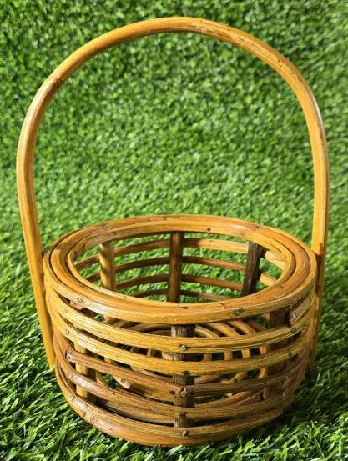
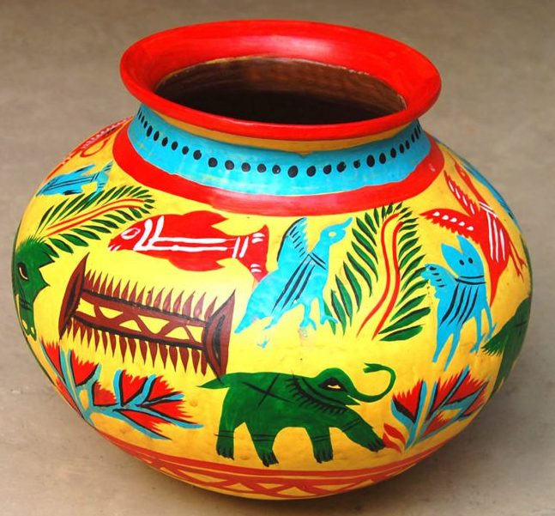
বেতের ঝুড়ি
মাটির হাঁড়ি

Slide 12
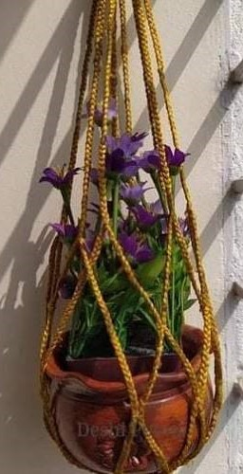
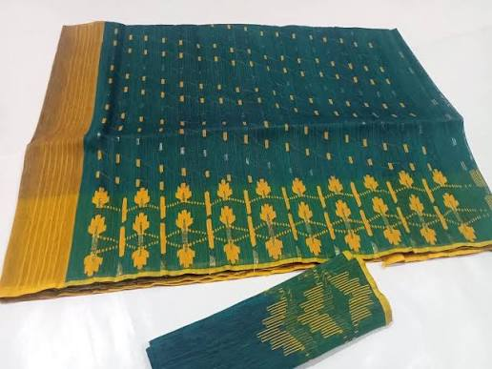
পাটের শিকা
জামদানি শাড়ি

Slide 13
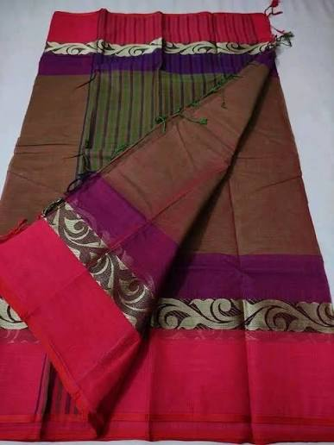
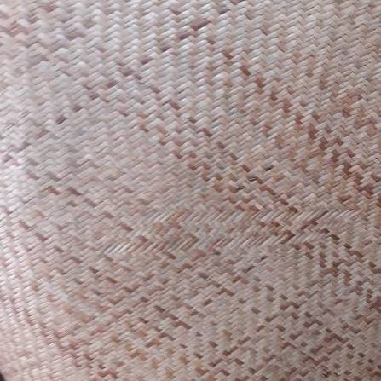
তাঁতের শাড়ি
শীতল পাটি

Slide 14
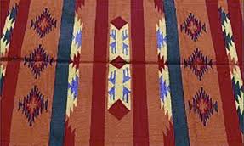
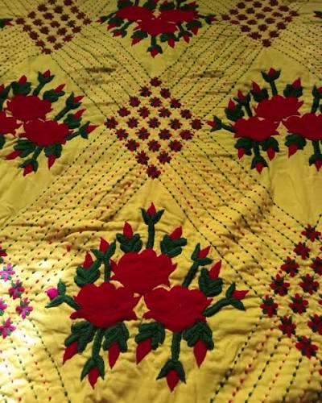
শতরঞ্জী
নকশীকাঁথা

Slide 15
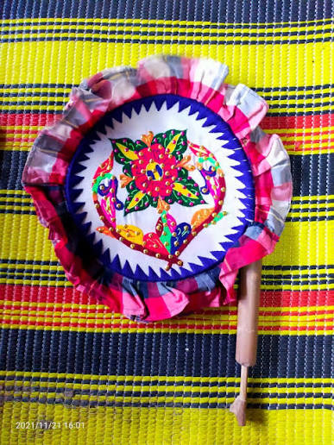
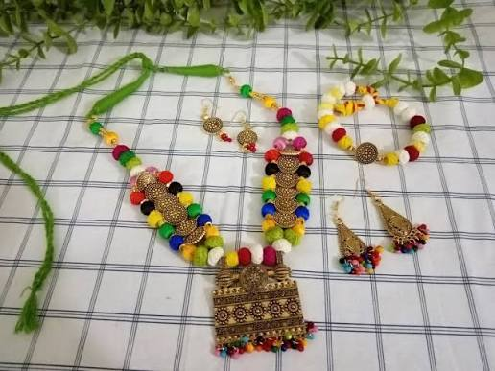
হাতপাখা
গয়না

Slide 16
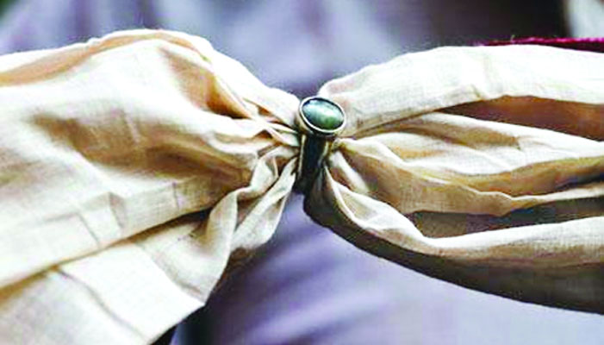
মসলিন শাড়ি

Slide 17
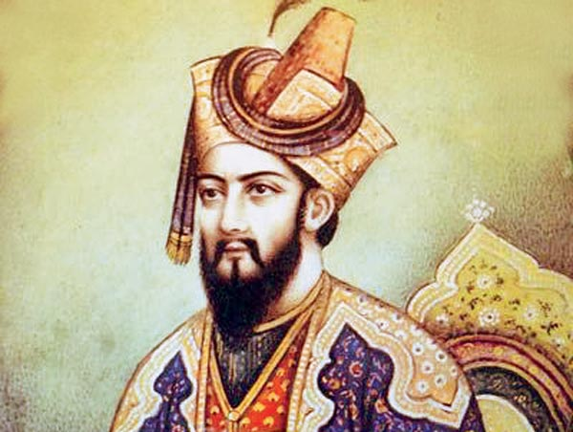
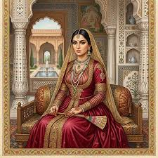
বাদশা
বেগম

Slide 18
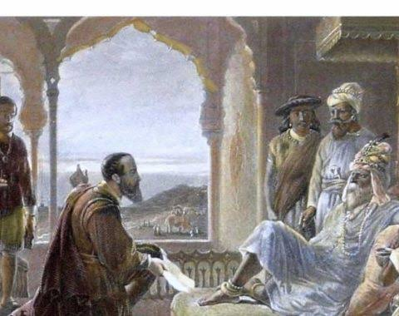
বণিক

Slide 19
পাঠ্য বইয়ের সংযোগ

Slide 20
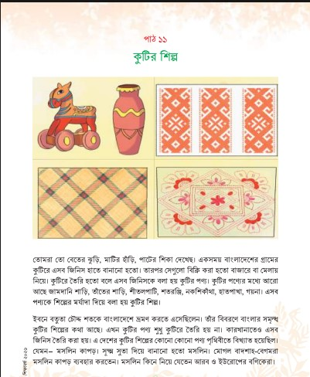

Slide 21
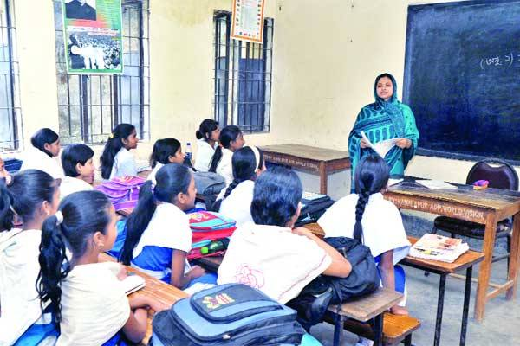
শিক্ষকের আদর্শ পাঠ

Slide 22
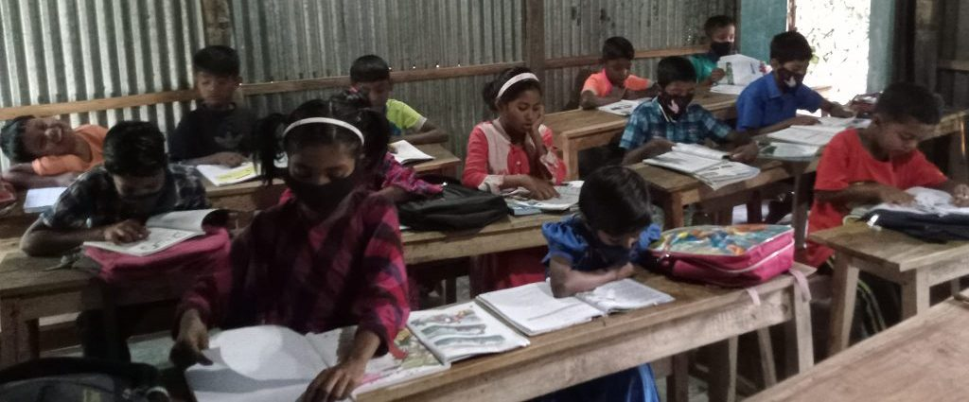
শিক্ষার্থীর নীরব পাঠ

Slide 23
পুনরালোচনা

Slide 24
জোড়ায় কাজ
১. ইবনে বতুতা কত শতকে বাংলাদেশে ভ্রমণ করতে এসেছিলেন?
২. কী দিয়ে মসলিন বানানো হতো?
৩. মোগল বাদশা-বেগোমরা কোন কাপড় ব্যাবহার করতেন?

Slide 25
দলীয় কাজ

Slide 26
দোয়েল
কুটির শিল্প কাকে বলে?
কোয়েল
গ্রামের কুটিরে কোন কোন পণ্য বানানো হতো

Slide 27
মূল্যায়ন
নীচের শব্দগুলো দিয়ে বাক্য তৈরী কর
কুটির
সূক্ষ
মসলিন

Slide 28
ফলাবর্তন

Slide 29
বাড়ির কাজ
পাঠ্যবই বহির্ভূত ১০টি কুটির শিল্পের নাম লিখে আনবে।

Slide 30

ধন্যবাদ

